Slide 1
YENİ SINAV SİSTEMİ
NURİ PAZARBAŞI ORTAOKULU
REHBERLİK SERVİSİ

Slide 2
?
SINAVA NE ZAMAN BAŞVURABİLİRİM?

Slide 3
SINAV BAŞVURUMU NERDEN YAPACAĞIM?
KENDİ OKUL MÜDÜRLÜKLERİNİZDEN SINAV BAŞVURUSU YAPABİLİRSİNİZ

Slide 4
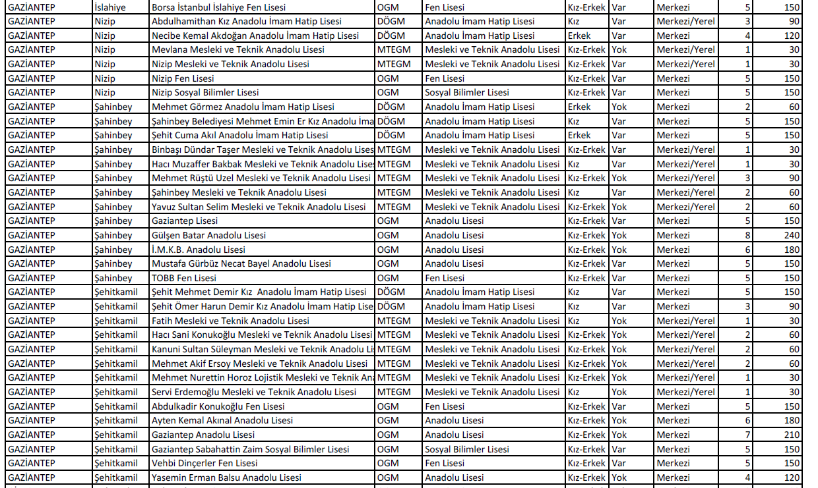
GİRDİĞİM SINAVLA HANGİ TÜR LİSELERE GİDEBİLİRİM?
FEN LİSELERİ
SOSYAL BİLİMLER LİSELERİ
PROJE OKULLARI
BAZI ANADOLU LİSELERİ
BAZI MESLEKİ LİSELERE
GİDEBİLİRSİN

Slide 5
Sınav 02 Haziran 2018 tarihinde yapılacak. İlk oturum 9:30’da başlayacak. İkinci oturum yine aynı gün 11:30’da başlayacak. Sınav iki oturum olacak.
SINAV SAAT KAÇTA BAŞLAYACAK? KAÇ SAAT SÜRECEK?

Slide 6
İlk oturum sözel alan sınavı olacak. 50 soru sorulup 75 dakika süre tanınacak.
İLK OTURUM HANGİ DERSLERDEN OLUŞACAK?
ALT TESTLER | SORU SAYISI
TÜRKÇE | 20
T.C VE İNKILAP TARİHİ VE ATATÜRKÇÜLÜK | 10
DİN KÜLTÜRÜ VE AHLAK BİLGİSİ | 10
İNGİLİZCE | 10
TOPLAM | 50

Slide 7
İkinci oturum sayısal alan sınavı olacak. 40 soru sorulup 60 dakika süre tanınacak.
İKİNCİ OTURUM HANGİ DERSLERDEN OLUŞACAK?
ALT TESTLER | SORU SAYISI
MATEMATİK | 20
FEN BİLİMLERİ | 20
TOPLAM | 40
60

Slide 8
SINAVDA 5,6,7. SINIF KONULARINDAN SORUMLU MUYUZ?
HAYIR, SINAV SADECE 8. SINIF KONULARINI KAPSAYACAK.
SINAVDA YANLIŞLAR DOĞRULARI GÖTÜRÜYOR MU?
EVET, SINAVDA 3 YANLIŞ 1 DOĞRUYU GÖTÜRÜYOR.

Slide 9
SINAVDA KAÇ TÜR KİTAPÇIK VAR?
SINAVDA 4 TÜR KİTAPÇIK OLACAKTIR.
SORULAR KAÇ ŞIKTAN OLUŞMAKTADIR.
HER SORU 4 ŞIKTAN OLUŞMAKTADIR.

Slide 10
ALT TESTLER | AĞIRLIKLI KATSAYILAR
TÜRKÇE | 4
MATEMATİK | 4
FEN BİLİMLERİ | 4
T.C VE İNKILAP TARİHİ VE ATATÜRKÇÜLÜK | 1
DİN KÜLTÜRÜ VE AHLAK BİLGİSİ | 1
İNGİLİZCE | 1
SINAVDA HER DERS EŞİT KATSAYIDA MI?

Slide 12
BİZİ DİNLEDİĞİNİZ İÇİN TEŞEKKÜR EDERİZ

